Slide 1
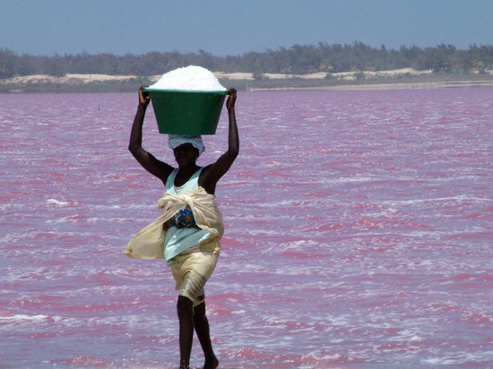
Quel est le pays?
1.
2. 3.

Slide 2
Que connais-tu sur le pays?
À propos de la nourriture?
Des fêtes qui y sont fêtées ?
Quelles langues parle-t-on?
Où est situé le pays sur une carte du monde?
D’autres éléments que tu connais à propos du pays.

Slide 3
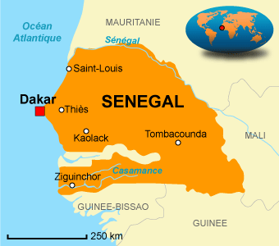
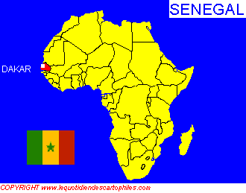
Situons le Mexique sur une carte
Le Sénégal se trouve dans quel continent?
Se trouve-t-il dans l’hémisphère Nord ou Sud?

Slide 4
Signification du drapeau
Le vert représente la couleur du prophète pour les musulmans, de l'espérance pour les chrétiens ou de la fécondité pour les animistes.
L’or (Jaune) est signe de richesse et le fruit du travail.
Le rouge rappelle la couleur du sang, de la vie, du sacrifice par toute la Nation et la lutte contre le sous développement.
L’étoile a cinq branches
pour marquer l’ouverture du
Sénégal aux cinq continents.

Slide 5
Savais-tu que?
Le drapeau sénégalais actuel est le troisième utilisé par le Pays.
La langue officiel est le français.
Il y a six autres langues parlées au Sénégal :
Wolof, le peul, le sérère, le diola, le soninké, et le mandingue (elles ne sont pas enseignées à l’école).
L’éducation au Sénégal est l’une des plus avancée sur le continent africain.
Le Sénégal a été découvert en 1455 par le navigateur Alvise Cadamosto.
http://cve.grics.qc.ca/fr/2246/15913

Slide 6
L’école sénégalaise
L'école maternelle accueille l'enfant dès 2 ans.
L'école élémentaire commence de 5 ans jusqu'à 13 ans.
Il y a entre 20 et 50 élèves par classe et 2 ou 3 élèves par banc.
Il n’y a pas d’enseignement obligatoire.
L’école est accessible aux filles et aux garçons.

Slide 7
L’école sénégalaise
Jours d’école: Les lundis, mardis, jeudis et vendredis toute la journée. Les mercredis, ils vont à l’école en avant-midi seulement, 8h00 à 13h00
Les matières enseignées sont le français, l'histoire-géographie, la lecture, l'écriture, le calcul, les connaissances du milieu, les savoirs utiles, des enseignements facultatifs comme la langue arabe et l'anglais.
La majorité des écoles sont musulmanes.
Le système correspond au système éducatif français ce qui permet de valider le diplôme en France.
https://www.youtube.com/watch?v=UrkJ_BynlrA

